Slide 1
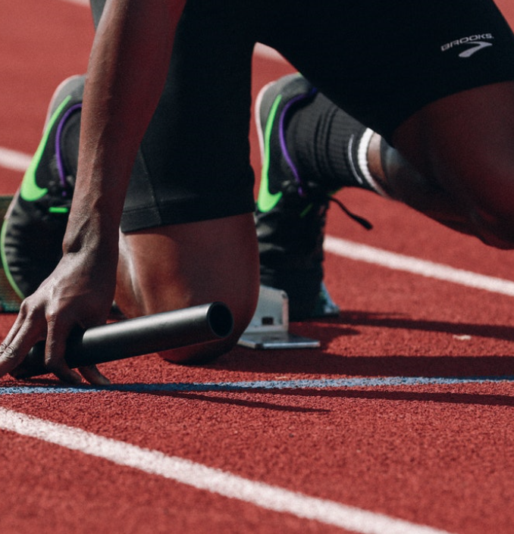
Forretningsorden – Årsmøte (Generalforsamling) i Sandnes IL
Det refereres til gjeldende utgave av «LOVNORM FOR SANDNES IDRETTSLAG». Forretningsorden sier noe om hvordan Årsmøtet skal ledes og gjennomføres, eksempelvis hvordan forslag skal behandles og hvor lang taletid den enkelte har.
Stemmeberettiget og valgbar er de som er fylt 15 år, vært medlem av idrettslaget i minst én måned og har oppfylt sine medlemsforpliktelser. Det samme gjelder dersom en person skal oppnevnes som representant til Årsmøte / Ting i overordnet organisasjonsledd. Ingen kan møte eller avgi stemme ved fullmakt.
Saker til behandling skal følge møtets saksliste (innkalling) for herved å være under møtets myndighet.
Ved innlegg eller replikk fra medlemmer skal dette skje ved henvendelse (håndsopprekning) til Ordstyrer. De taleberettigede møtedeltakerne gis ordet i den rekkefølgen de ber om det. Ingen har rett til å få ordet mer enn 2 ganger til samme punkt på dagsorden. Taletiden begrenses til 3 minutter første gang og 2 minutter andre gang. Innlegg kan ikke holdes til saker når disse har gått til avstemning.
Vedtak med avstemninger fattes ved håndsopprekning, eller skriftlig ved behov. Endringsforslag til vedtak kan framsettes under møtet og kun i forkant av en avstemning.
Vedtak avgjøres normalt med alminnelig flertall, så sant saken ikke treffer lover eller vedtekter og herav krever 2/3 flertall. Saken eller saksnummeret refereres og bankes. Vedtaket føres i møtereferat / protokoll.
Årsmøtets referat / protokoll er offentlig i den grad Årsmøtet ikke vedtar noe annet.

